Slide 1
Curso Archimate
Aula 9 – Camada Implementação e Migração

Slide 2
Agenda
Conceito
Plateau
Gap
Work package
Deliverable
Implementation event

Slide 3
Implementação e Migração
Os elementos de motivação são usados para modelar as motivações ou razões que orientam o design ou as mudanças da Arquitetura
Representa a coluna “Por que?” do Zachman Framework

Slide 4
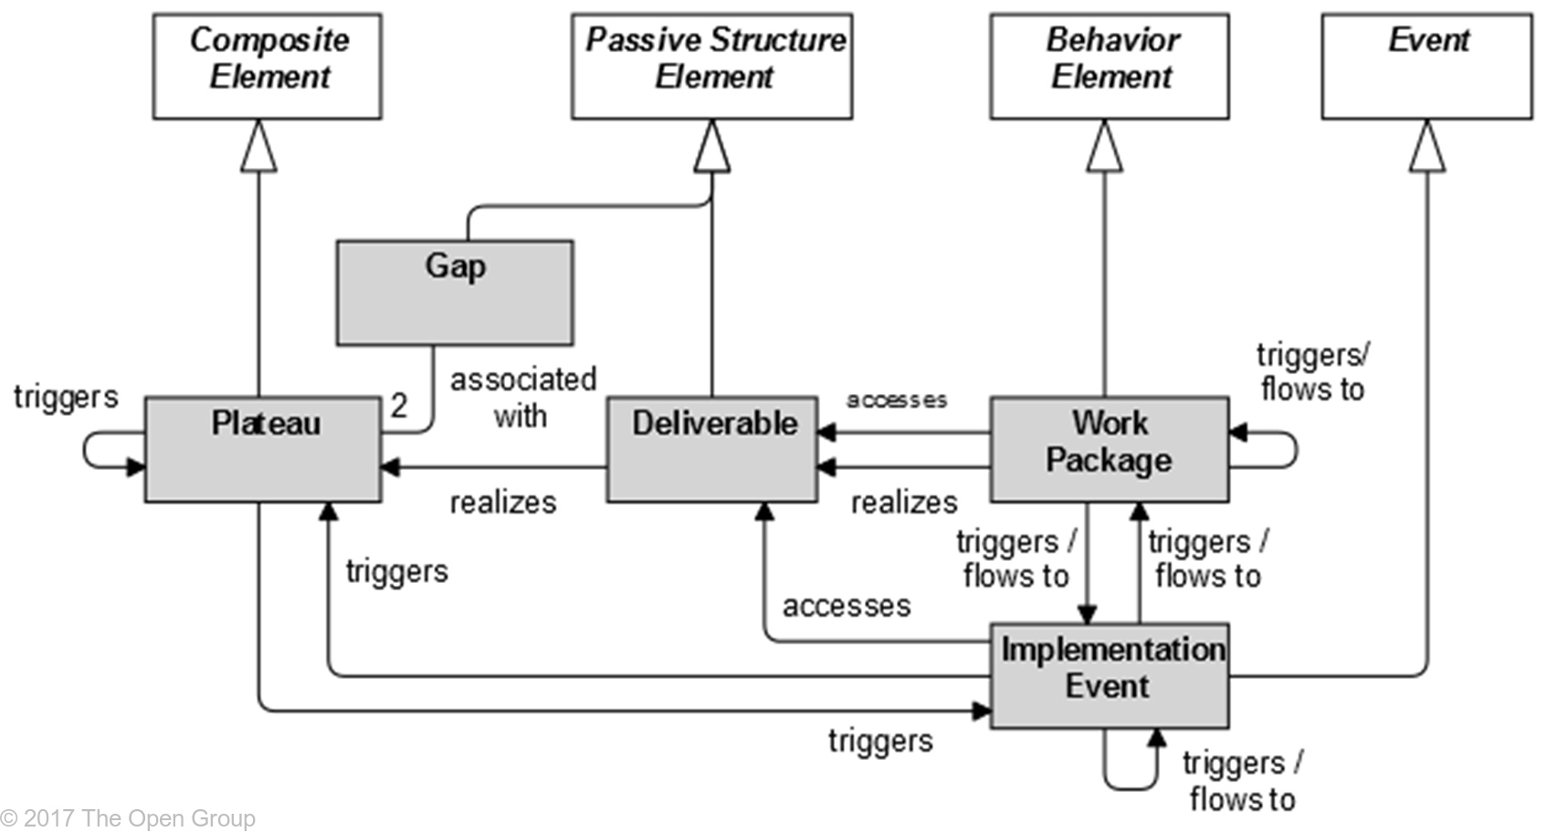
Metamodelo

Slide 5
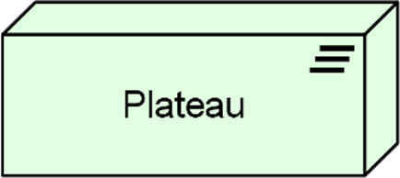
Plateau
Representa um estado estável da arquitetura durante um período limitado de tempo.

Slide 6
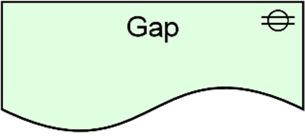
Gap
Representa a diferença entre dois plateaus que deve ser realizada ou implementada para a transição de estados.

Slide 7
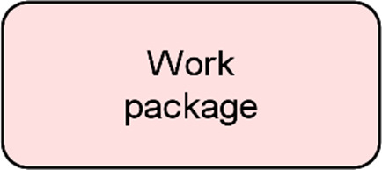
Work package
Representa uma série de ações identificadas e designadas para alcançar uma meta específica.

Slide 8
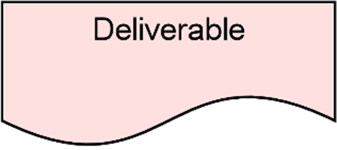
Deliverable
Representa o resultado específico e entregável de um Work Package.

Slide 9
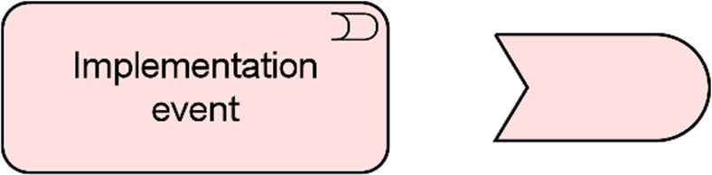
Implementation event
Elemento comportamental que representa a alteração de estado relacionada a implementação e migração.

Slide 10
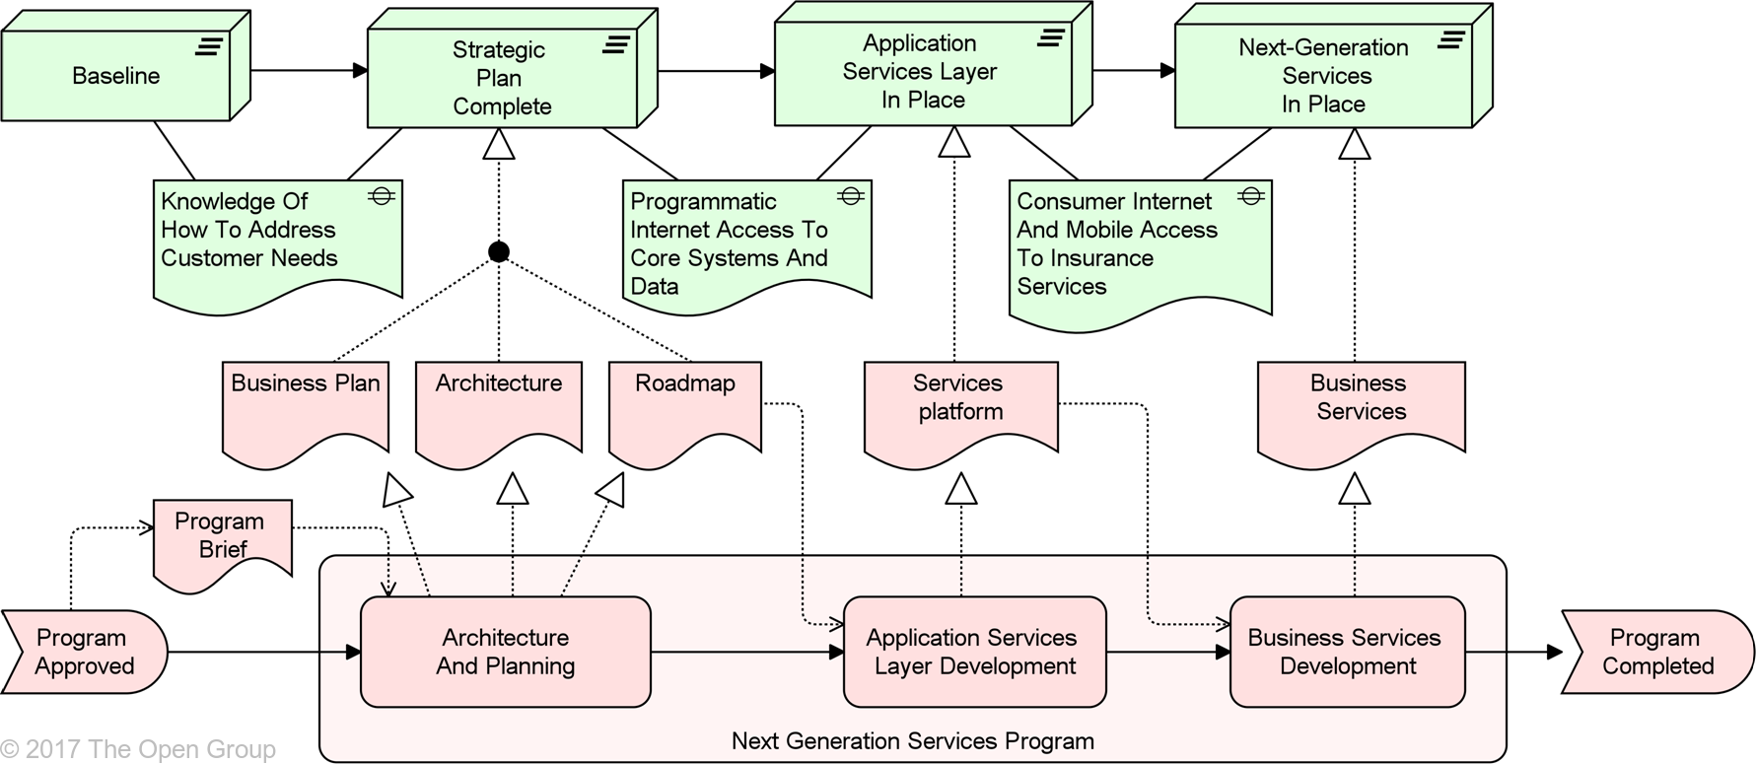
Exemplo

